Slide 1
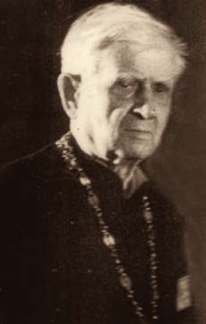
Са́рма-Соколо́вський Мико́ла Олекса́ндрович
Пігготувала учениця 11-І класу
Черкаської спеціалізованої школи №13
Білокінь Анастасія
19 травня 1910 – 2001 рр.

Slide 2
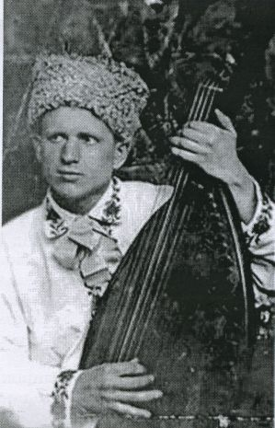
Біографія Миколи Олександровича
Народився в родині священика в с. Хороше (Петропавлівський район) Павлоградського повіту Катеринославської губернії (тепер Петропавлівський район, Дніпропетровська область);
Навчався в Миргородській художньо-керамічній школі ім. М.Гоголя;
В Миргороді перейняв гру на бандурі від кобзаря Івана Яроша, з яким кобзарював.

Slide 3
В 1929 р. арештований Дніпропетровським ГПУ. На початку 1930 р. засуджений на 5 років заслання на Соловки за причетність до СУМу
У 1942 р. навчався на Пастирських курсах Української Автокефальної Православної Церкви, єпископом Мстиславом рукоположений в диякони, а єпископом Сильвестром — у священники.

Slide 4
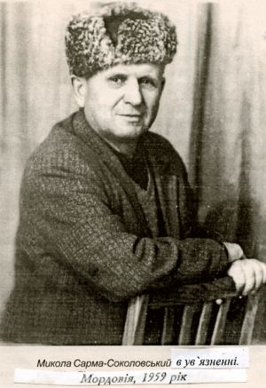
Друге у’вязнення
Наприкінці 1944 р. знову арештований кагебістами, але втік при перевезенні в'язнів. Приєднався до підпілля ОУН і активно діяв у ньому понад два роки. У травні 1948 р. потрапив у засідку кагебістів, трибунал засудив його до страти. Сидів у камері смертників 15 років. Далі розстріл замінили на 25 років ув'язнення.

Slide 5
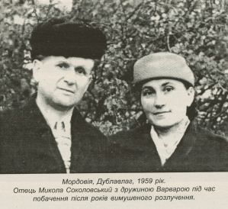
На каторзі сам виготовив собі бандуру (а згодом ще кілька), грою та співом розважав друзів-каторжан. Згодом навчив їх кобзарського мистецтва, спершу таємно, а потім (після смерті Сталіна) уже дещо вільніше. Спільно політв'язні виготовили ще кілька бандур і створили ансамбль бандуристів ГУЛАГу

Slide 6
Творчість
Збірка "Срібне перо соколиного лету" - останній поетичний доробок Миколи Сарми-Соколовського
До збірки увійшли поезії, написані переважно в останні роки його життя, коли прикутий до ліжка тяжкою хворобою, поспішав лишити нащадкам свою незламну віру в добро і мудрість.

Slide 7
Поетична палітра Сарми-Соколовського розмаїта - глибока філософська й богошукацька лірика, поезія про кохання. У збірці, поряд з класичними формами віршів, знайшли місце й зразки поетичного модернізму - японські хойку, зорова поезія

Slide 8
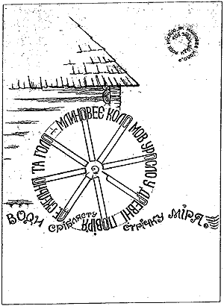
ВОДЯНИЙ МЛИН

Slide 9
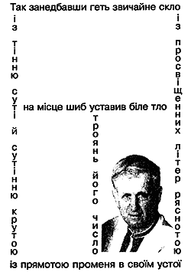
ВІКНО ЗОРОВОЇ ПОЕЗІЇ

Slide 10
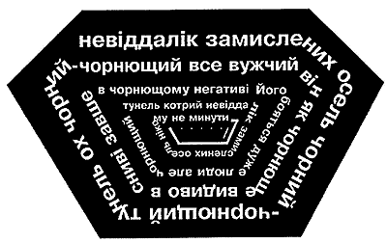
ТУНЕЛЬ

Slide 11
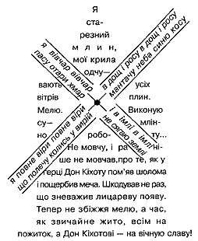
ВІТРЯК

Slide 12
Останній вірш
НА ОЗЕРІ при дні
у глушині
убито лебедя без свідка -
лишилася лебідка.
Ячить сердешна у біді,
а туманець - як пара.
Тепер в лебідки пара -
її відбиток на воді.
26.08.2000

Slide 13


